Slide 1

재외동포를 위한 한국어(영어권)
1-2
재미한국학교협의회 (NAKS)
The National Association for Korean Schools

Slide 2
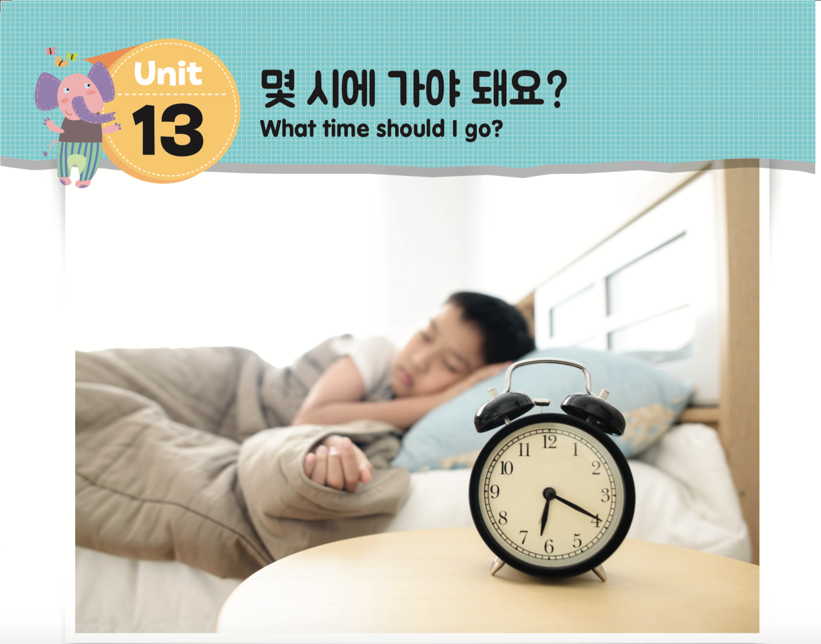
재미한국학교협의회 (NAKS)
The National Association for Korean Schools

Slide 3
들어가기
지금 몇시에요?
선생님은 7시에 일어나요. 친구들은 몇 시에 일어나요?
몇 시에 아침을 먹어요?
몇 시에 잠을 자나요?
재미한국학교협의회 (NAKS)
The National Association for Korean Schools

Slide 4
숫자 | Numbers Numbers
Korean uses two sets of numbers: Sino-Korean numbers and native Korean numbers.
Sino-Korean Numbers |  | Native Korean Numbers
일 | 1 | 하나
이 | 2 | 둘
삼 | 3 | 셋
사 | 4 | 넷
오 | 5 | 다섯
육 | 6 | 여섯
칠 | 7 | 일곱
팔 | 8 | 여덟
구 | 9 | 아홉
십 | 10 | 열

Slide 5

숫자 | Sino-Numbers
1 2 3 4 5 6 7 8 9 10
일 이 삼 사 오 육 칠 팔 구 십
11
= 10+1
십일
12
= 10+2
십이
13 14 15 16 17 18 19
십삼 십사 십오 십육 십칠 십팔 십구

Slide 6
숫자 | Sino-Numbers
1 2 3 4 5 6 7 8 9 10
일 이 삼 사 오 육 칠 팔 구 십
20
= 2x10
이십
50 60 70 80 90 100
오십 육십 칠십 팔십 구십 백
30
= 3x10
삼십
40
= 4x10
사십
51
= 5x10+1
오십일

Slide 7
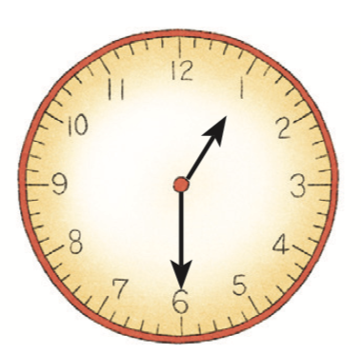
다음 숫자를 같이 읽어봐요.
25
30
59
47
17
이십오
삼십
오십구
사십칠
십칠
재미한국학교협의회 (NAKS)
The National Association for Korean Schools

Slide 8
숫자 | Native Korean Numbers
1 2 3 4 5 6 7 8 9 10
하나 둘 셋 넷 다섯 여섯 일곱 여덟 아홉 열
11
= 10+1
열하나
12
= 10+2
열둘
재미한국학교협의회 (NAKS)
The National Association for Korean Schools

Slide 9

시계보기
Time of the day
시 occurs with native Korean numbers
분 occurs with Sino-Korean numbers
Native Korean Numbers | Sino-Korean Numbers
1시 | 30분
한 시
삼십 분

Slide 10

시계보기
30분 can also be stated as 반 ‘half’
A: 지금 몇 시예요?
B: 한 시 반이에요.
오전 = am 오후 = pm
9:40 am 5:20 pm
오전 9:40 오후 5:20

Slide 11
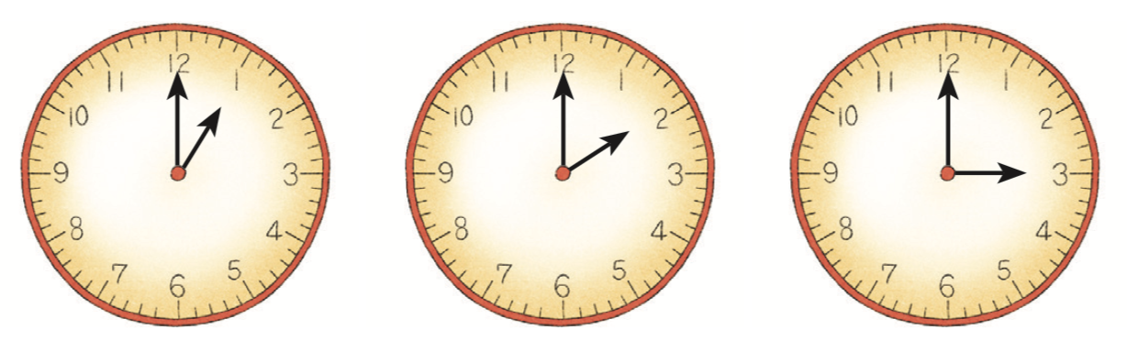
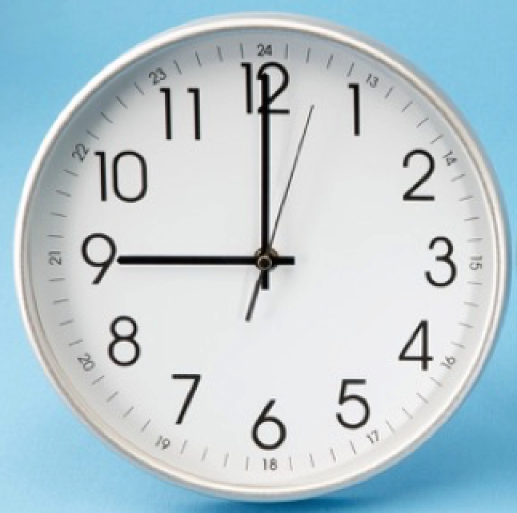
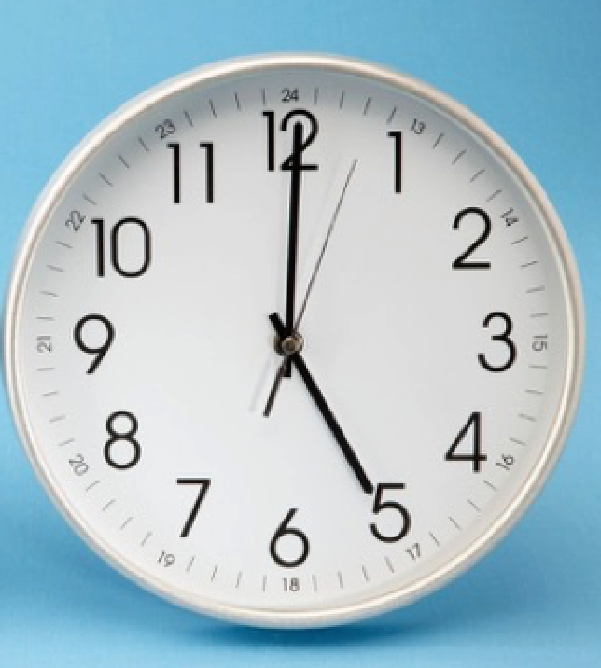
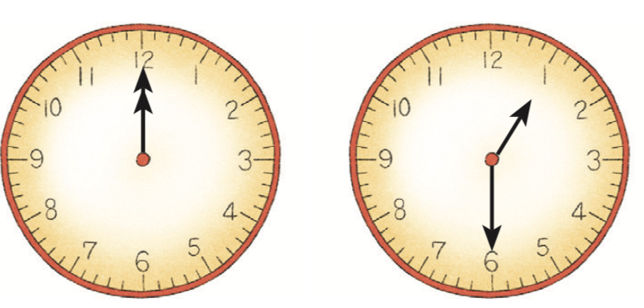
시계보기 연습
다음 시간을 같이 읽어봐요!
한 시
두 시
세 시
아홉 시
다섯 시
열두 시
한 시 반
재미한국학교협의회 (NAKS)
The National Association for Korean Schools
재미한국학교협의회 (NAKS)
The National Association for Korean Schools

Slide 12
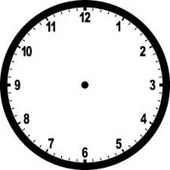
시계보기 연습 2
다음 시간을 같이 읽어봐요! Challenging question.
열한 시
이십오 분
일곱 시
십이 분
아홉 시
삼 분
다섯 시
오십오 분
재미한국학교협의회 (NAKS)
The National Association for Korean Schools
재미한국학교협의회 (NAKS)
The National Association for Korean Schools

Slide 13
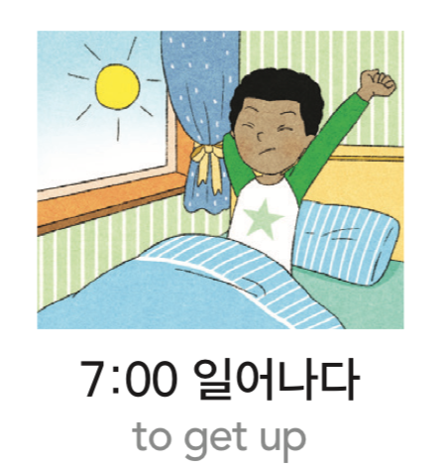
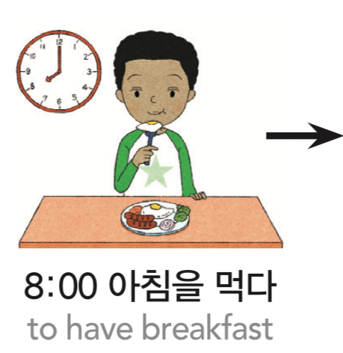
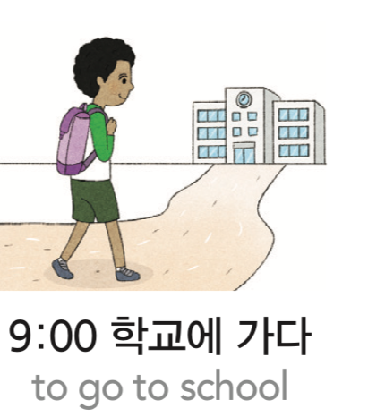
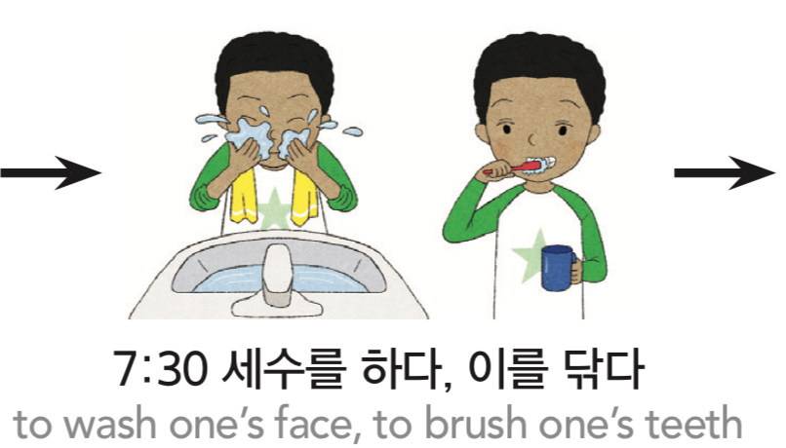
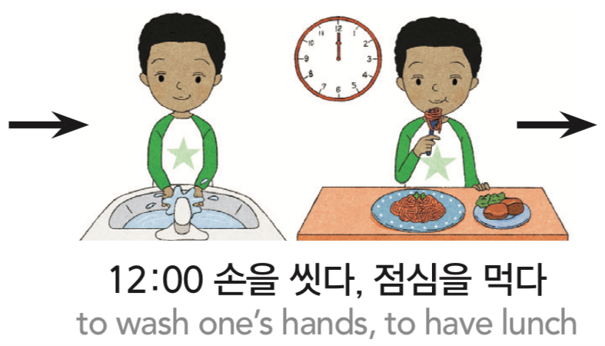
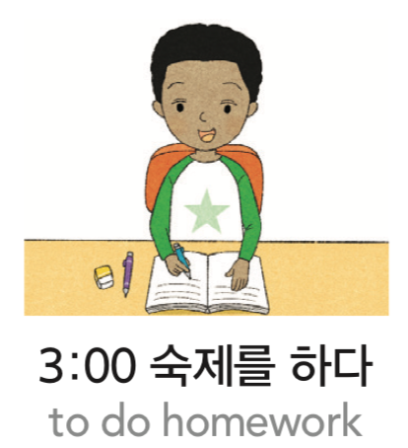
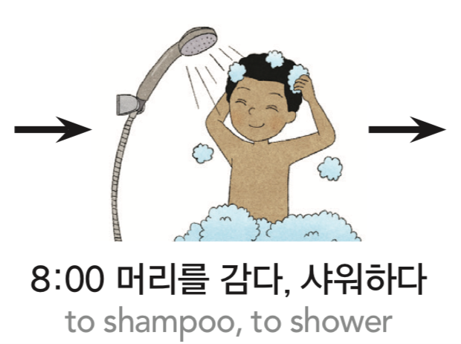
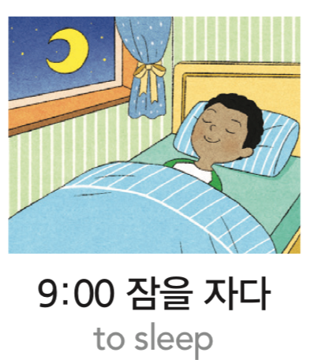
말하기
빌리의 하루에 대해 이야기해 보세요.
재미한국학교협의회 (NAKS)
The National Association for Korean Schools

Slide 14

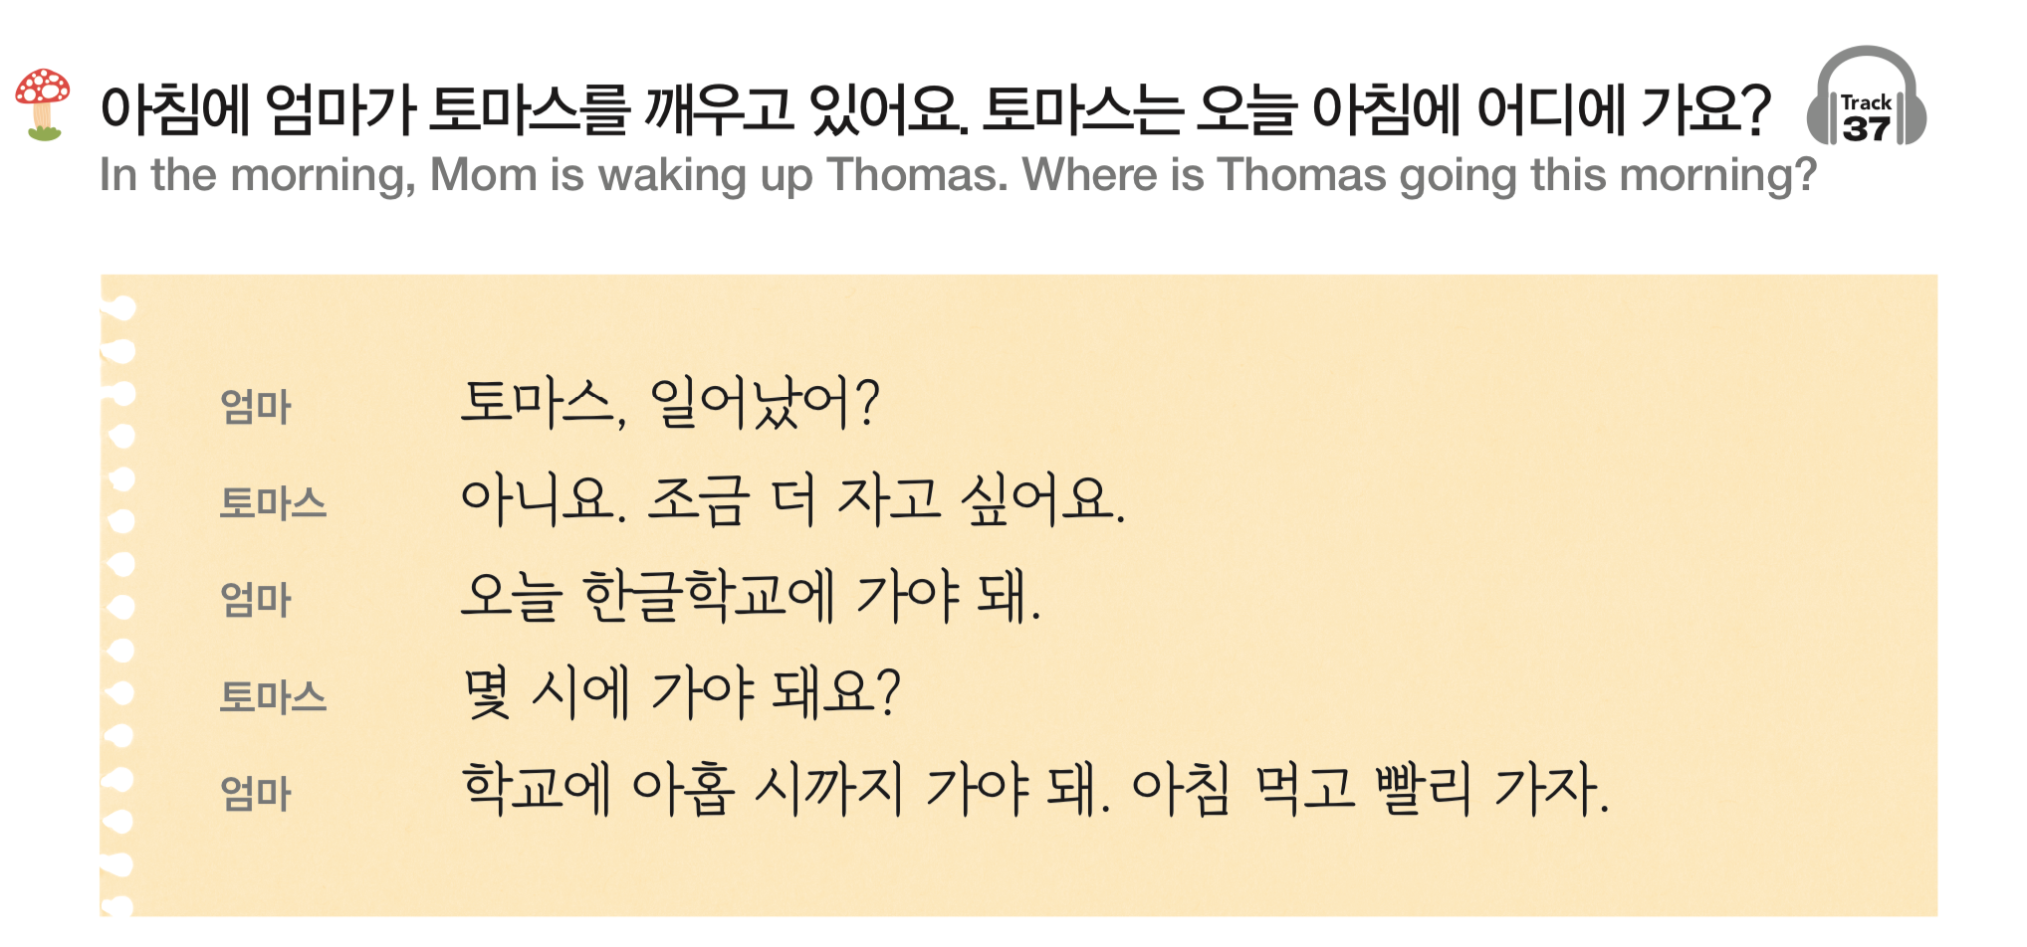
본문을 들어 보고 큰 소리로 읽어 보세요.
스피커를 누르면 본문을 들을 수 있습니다
재미한국학교협의회 (NAKS)
The National Association for Korean Schools

Slide 15
본문을 잘 읽었나요?
: 토마스는 오늘 아침에 어디에 가요?
한글 학교에 가요.
: 몇 시까지 가야돼요?
아홉 시까지 가야돼요.
재미한국학교협의회 (NAKS)
The National Association for Korean Schools

Slide 16
13과 단어 공부를 quizlet을 이용해 여러 방법으로 공부해 보세요!
위의 quizlet 을 누르면 quizlet site 로 갈 수 있습니다.
재미한국학교협의회 (NAKS)
The National Association for Korean Schools

Slide 17
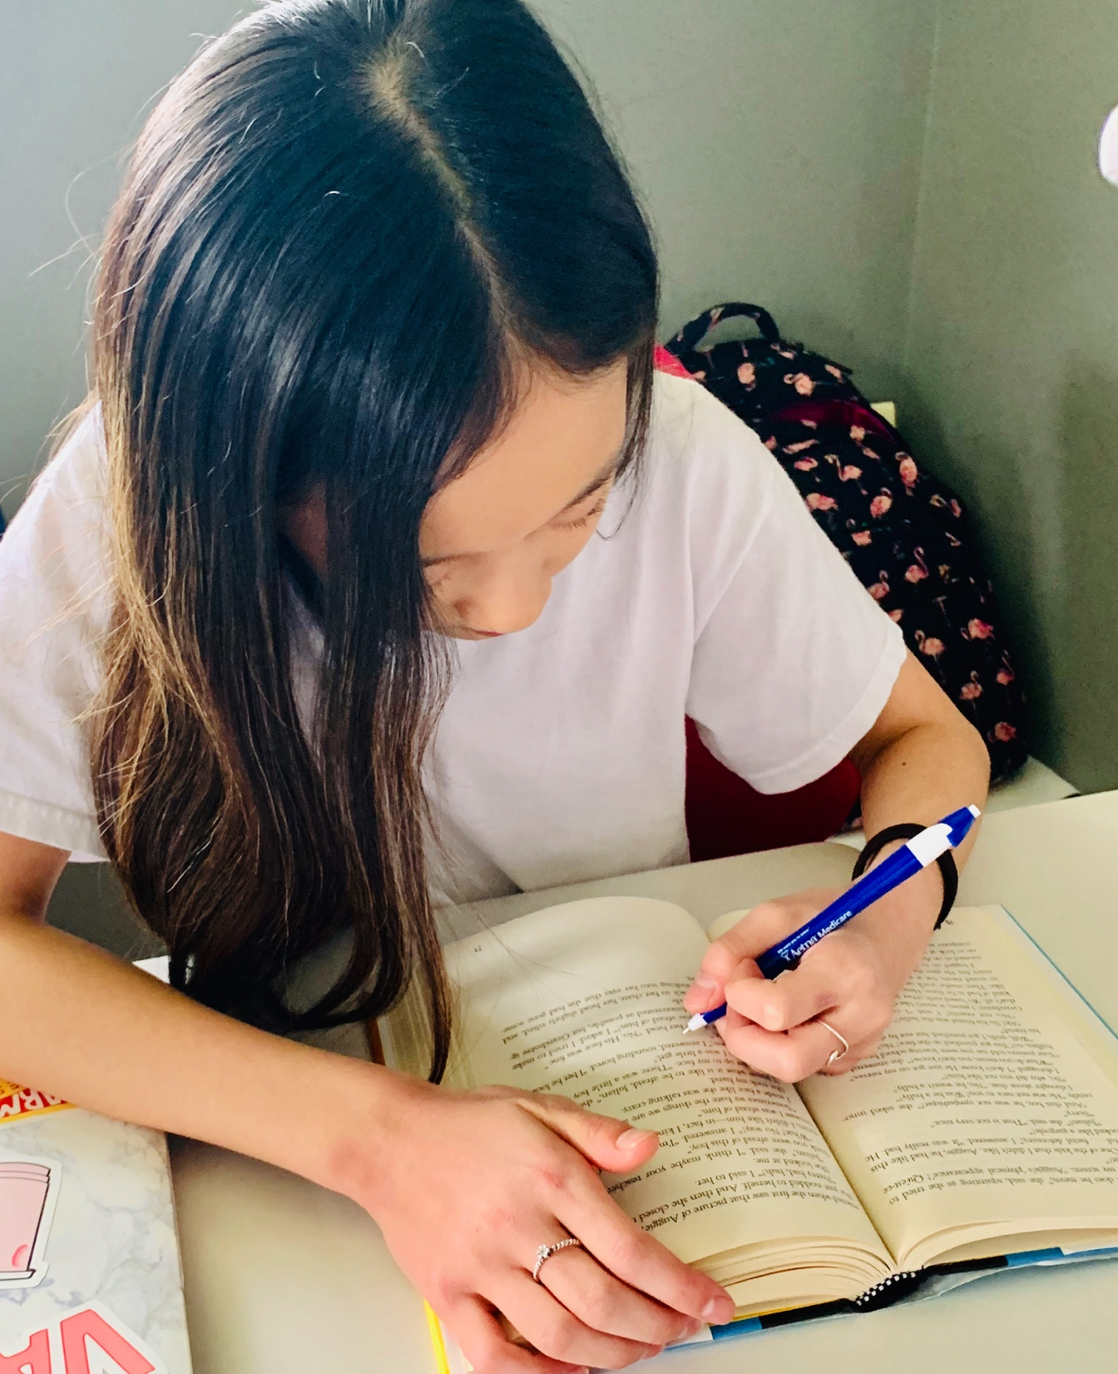
문법 | Expressing obligation or necessity ~아야/어야 되다
~아야/어야 되다 and its alternative form ~아야/어야 하다 express the idea of obligation or necessity.
학생은 열심히 공부해야 돼요.
Students must study hard. (Colloquial)
학생은 열심히 공부해야 해요. (Slightly formal)
재미한국학교협의회 (NAKS)
The National Association for Korean Schools

Slide 18
문법 | Expressing obligation or necessity ~아야/어야 되다
ㅏ, ㅗ | ~ 아야 되다
만나다 | 만나야 되다
가다
일어나다
자다
ㅓ,ㅜ,ㅡ,ㅣ… | ~ 어야 되다
읽다 | 읽어야 되다
먹다
배우다
듣다
하다 | 해야 되다
공부하다
숙제하다
공부해야 되다
가야 되다
숙제해야 되다
먹어야 되다
일어나야 되다
배워야 되다
자야 되다
들어야 되다
재미한국학교협의회 (NAKS)
The National Association for Korean Schools

Slide 19
문법 | ~아야/어야 되다 + 어요 = ~아야/어야 돼요
 | ~아야/어야 되다 | ~아야/어야 돼요
만나다 | 만나야 되다 | 만나야 돼요
가다
일어나다
읽다
먹다
배우다
숙제하다
가야 되다
가야 돼요
일어나야 되다
일어나야 돼요
읽어야 되다
읽어야 돼요
먹어야 되다
먹어야 돼요
배워야 되다
배워야 돼요
숙제 해야 되다
숙제 해야 돼요
재미한국학교협의회 (NAKS)
The National Association for Korean Schools

Slide 20
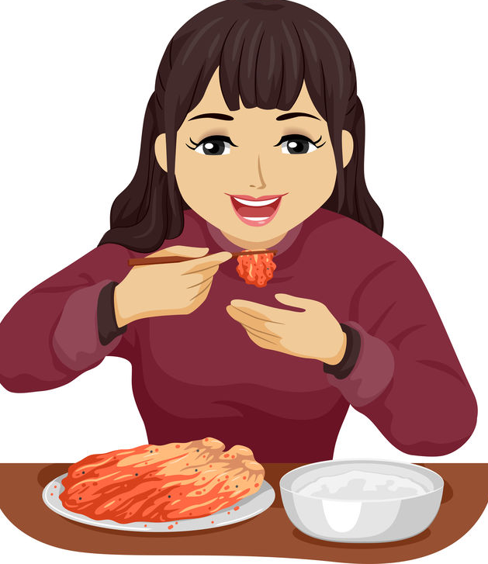
문법 | ~아야/어야 돼요
김치가 아주 매워요. 어떻게 해요?
물을 마셔요.
네, 물을 마셔야 돼요.
@123rf.com
재미한국학교협의회 (NAKS)
The National Association for Korean Schools

Slide 21

문법 | ~아야/어야 돼요
내일 엄마 생일이에요. 나는 무엇을 해요?
선물을 사요.
네, 선물을 사야 돼요.
재미한국학교협의회 (NAKS)
The National Association for Korean Schools

Slide 22
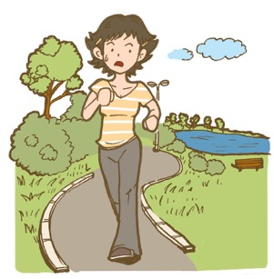
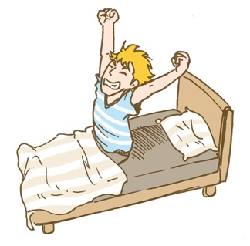
문법 | ~아야/어야 돼요
Kleartextbook.com
Kleartextbook.com
I have to exercise
I have to get up early everyday.
운동 해야 돼요.
매일 일찍 일어나야 돼요.
재미한국학교협의회 (NAKS)
The National Association for Korean Schools

Slide 23
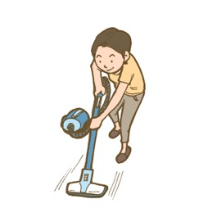
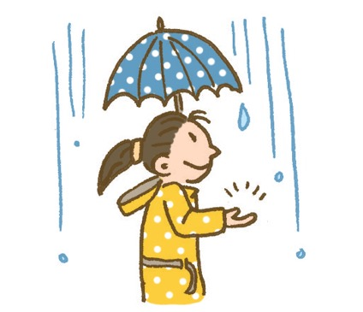
문법 | ~아야/어야 돼요
Kleartextbook.com
Kleartextbook.com
I have to clean thehouse.
It’s raining. I have to buy an umbrella.
청소 해야 돼요.
비가 와요. 우산을 사야 돼요.
재미한국학교협의회 (NAKS)
The National Association for Korean Schools

Slide 24
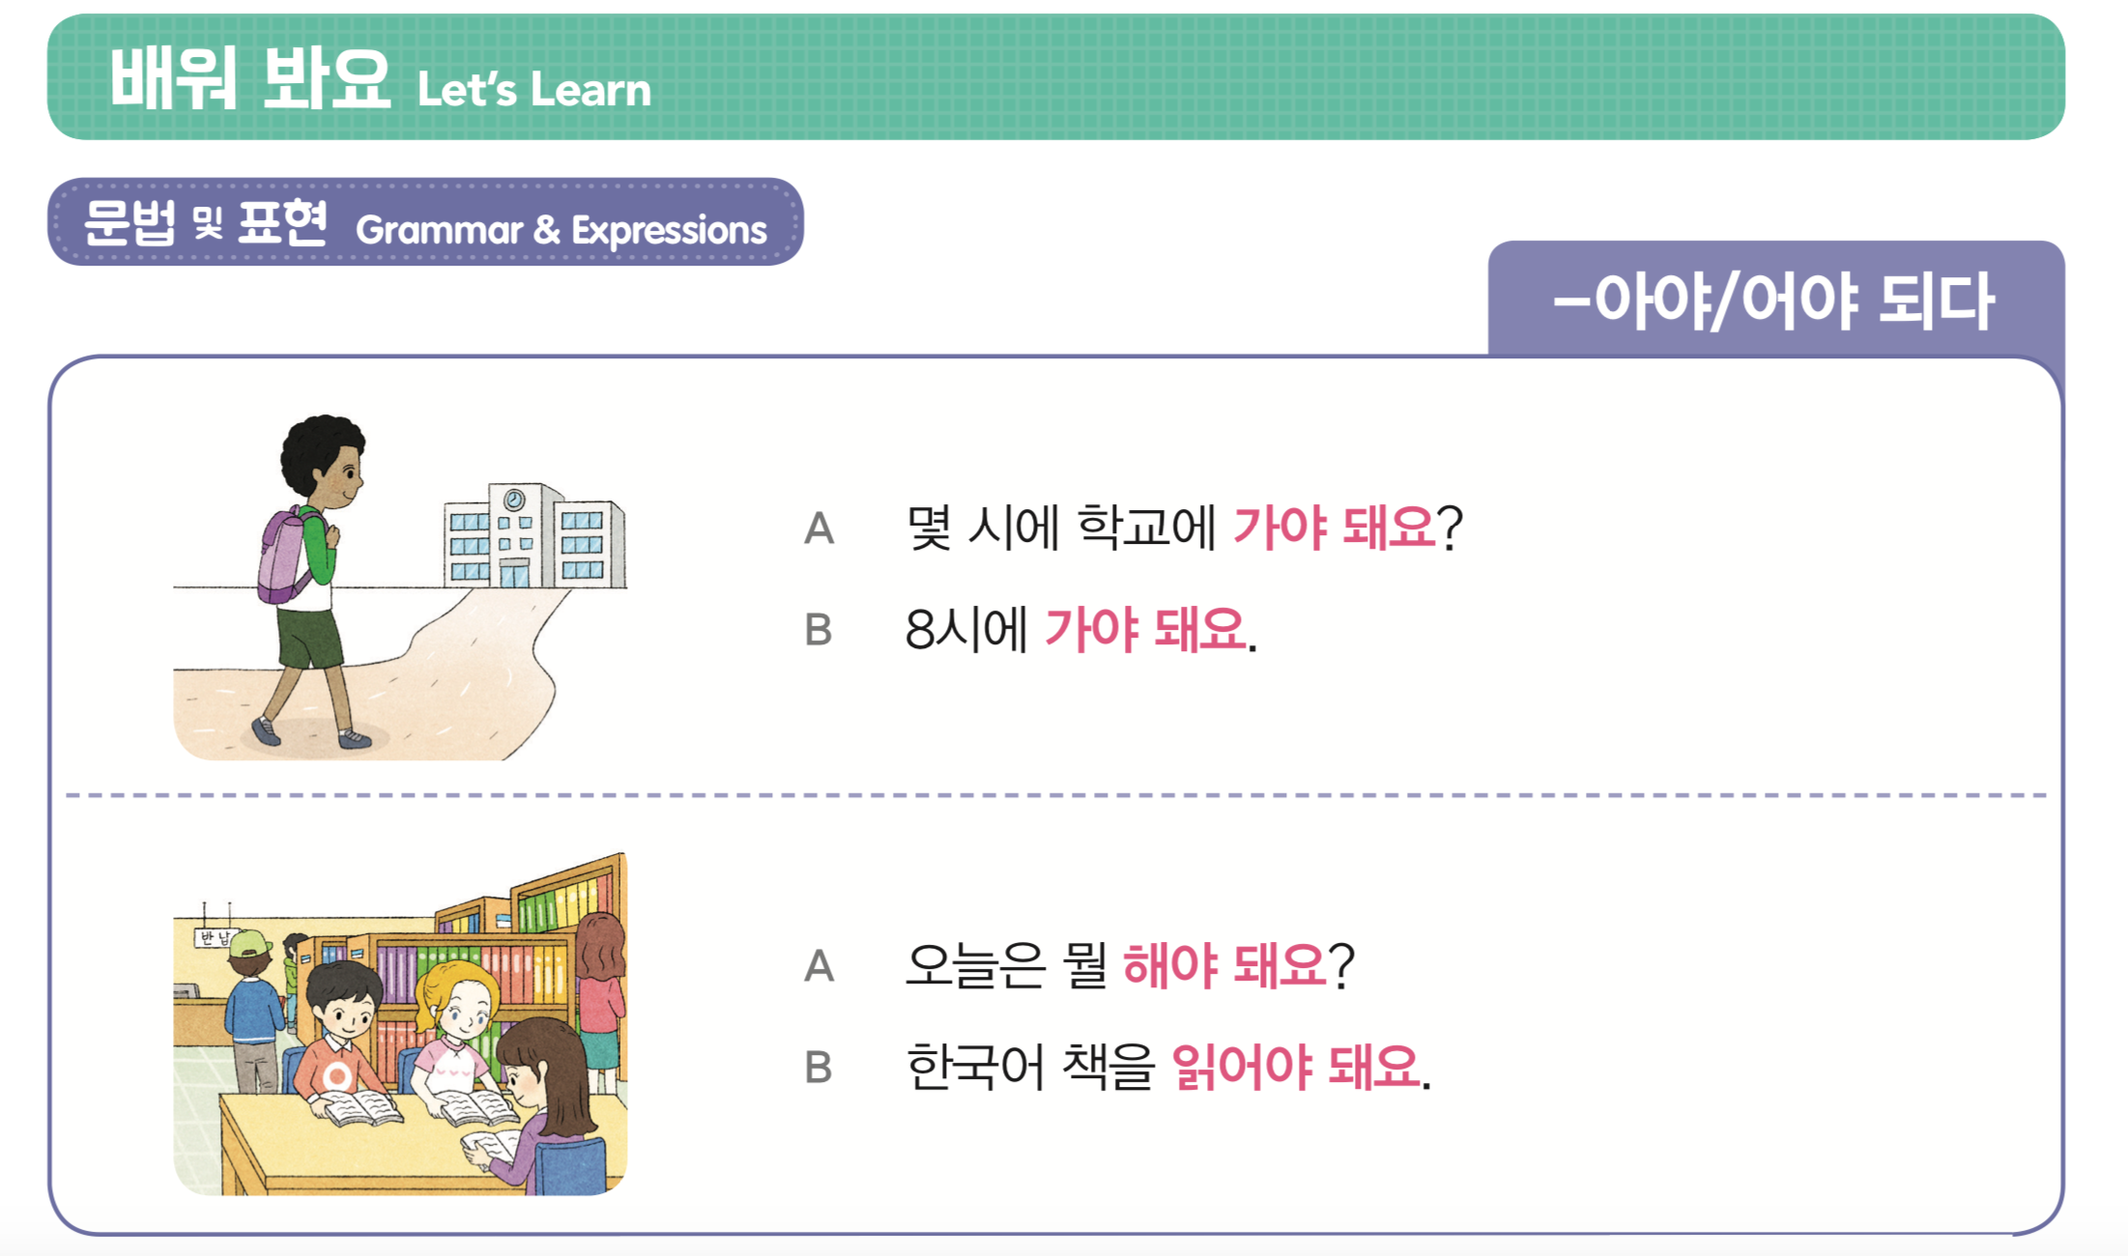
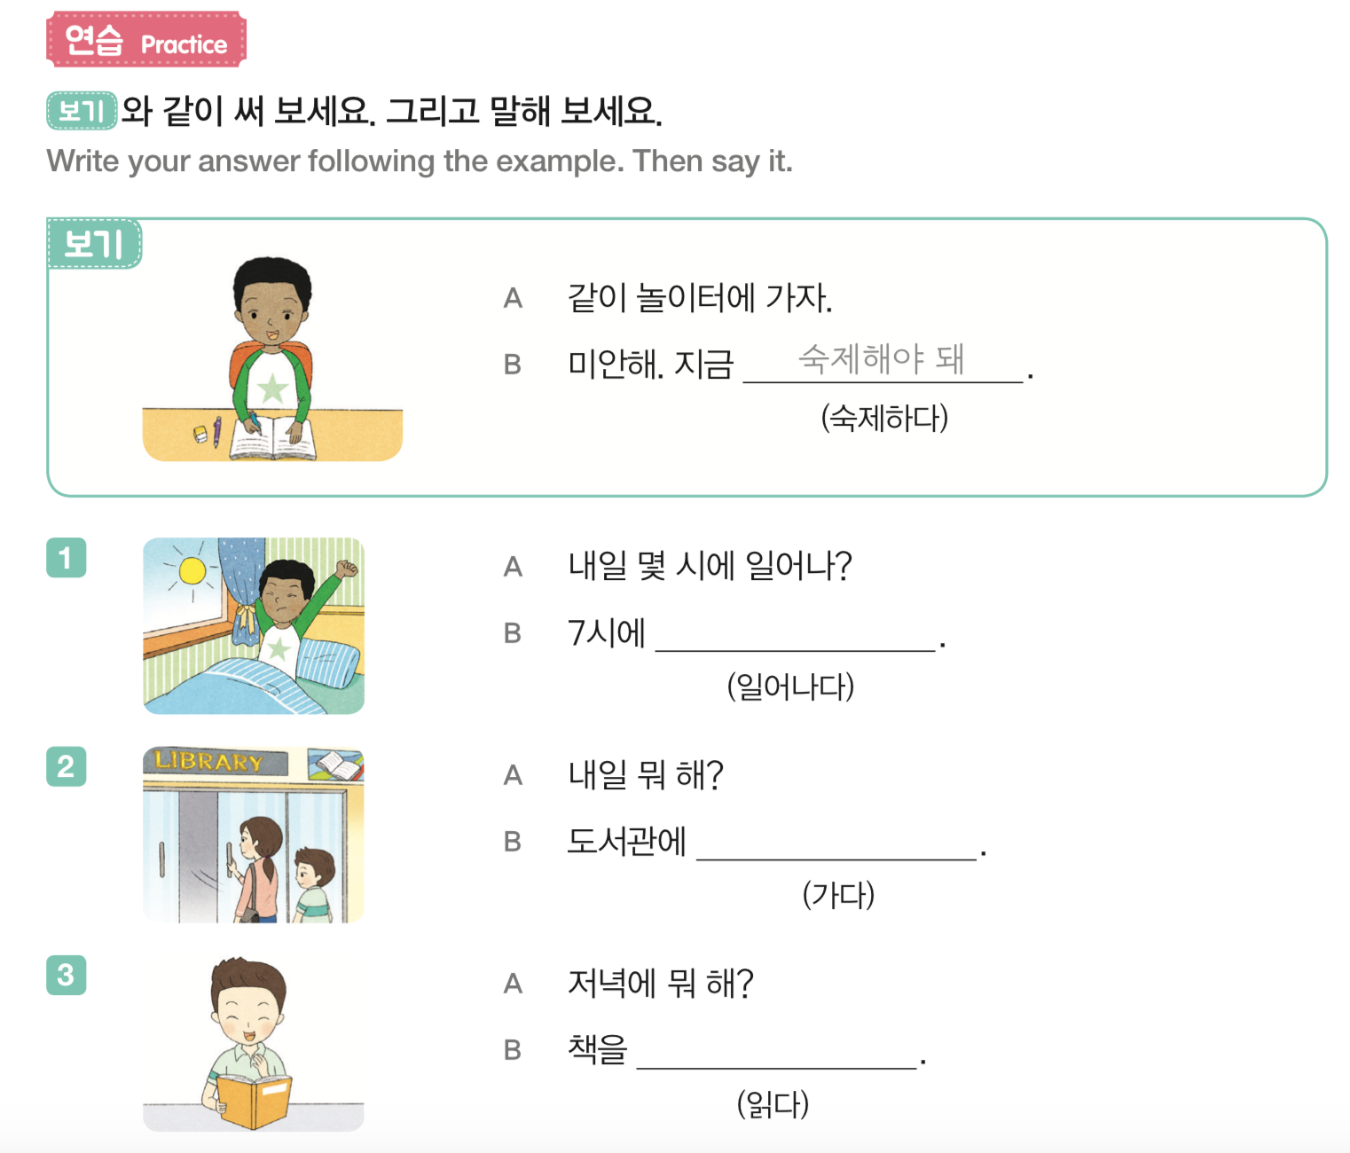
일어나야 돼
가야 돼
읽어야 돼
재미한국학교협의회 (NAKS)
The National Association for Korean Schools

Slide 25
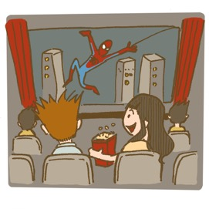
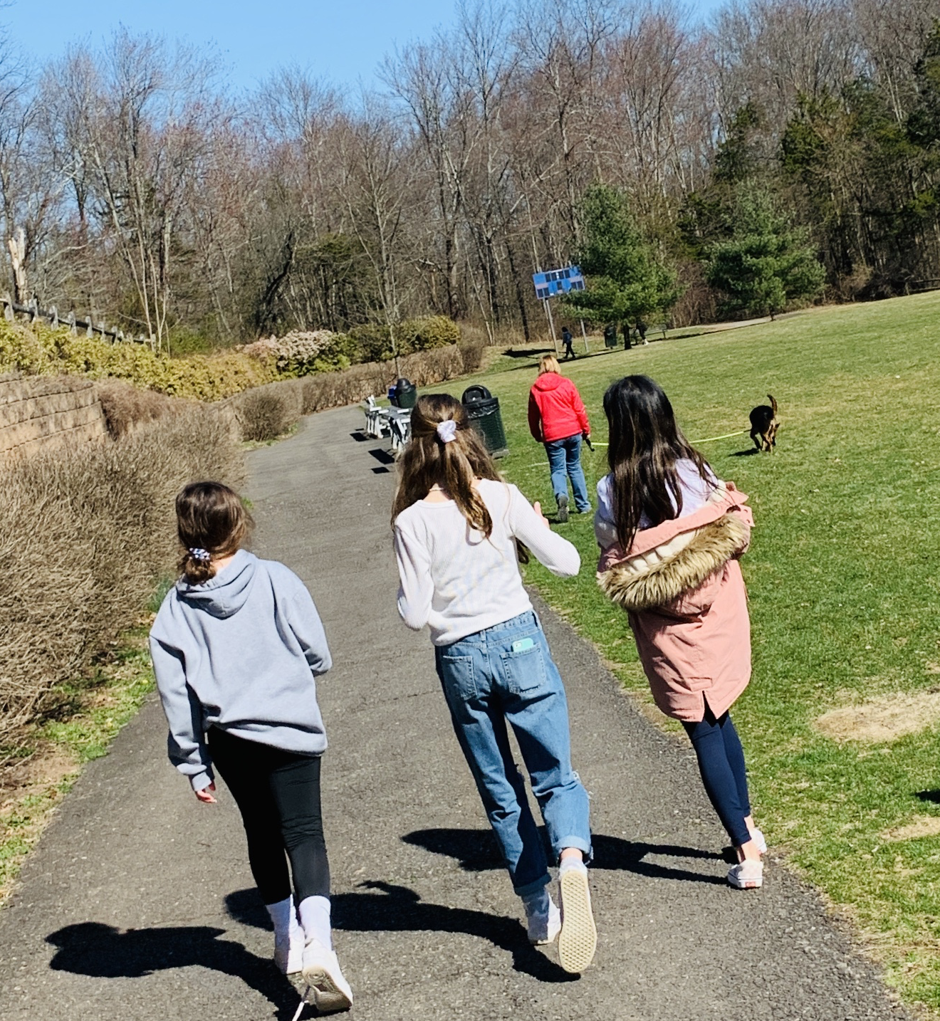
문법 | The clausal connective ~고
~고 can represent temporal transition meaning ‘and then.’
동사 뒤에 붙어 시간적인 순서에 따른 행동을 나타낼때 사용한다
Kleartextbook.com
친구하고 영화를 봐요
그리고 산책을 갈 거예요.
Tenseless clause 1
[Dictionary form] stem + 고
보다 + ~고
보고
친구하고 영화를 보고 산책을 갈 거예요.
[Dictionary form] stem + 고
재미한국학교협의회 (NAKS)
The National Association for Korean Schools

Slide 26
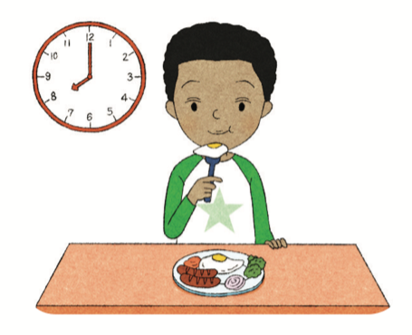
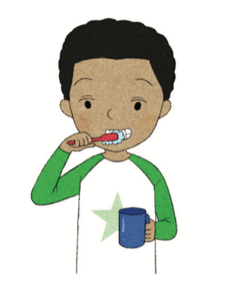
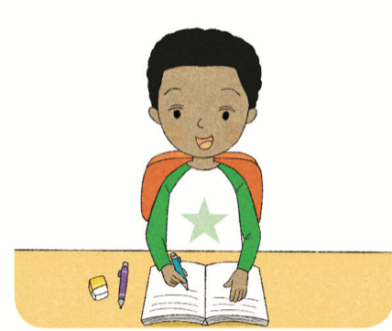
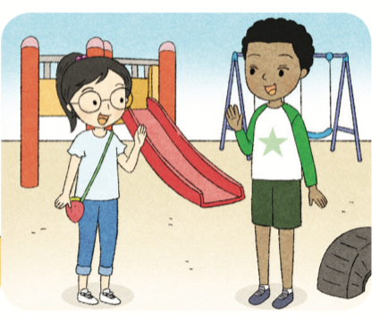
문법연습 | ~고
밥을 먹어요
그리고 이를 닦아요.
숙제를 해요
그리고 친구를 만날 거예요.
Tenseless clause 1
[Dictionary form] stem + 고
Tenseless clause 1
[Dictionary form] stem + 고
밥을 먹고 이를 닦아요.
숙제를 하고 친구를 만날 거예요.
재미한국학교협의회 (NAKS)
The National Association for Korean Schools

Slide 27
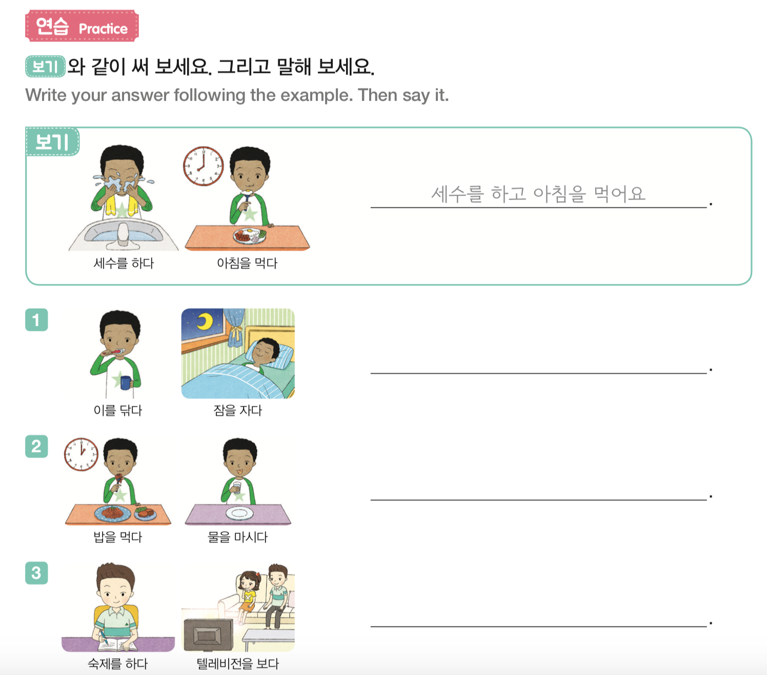
이를 닦고 잠을 자요.
밥을 먹고 물을 마셔요.
숙제를 하고 텔레비전을 봐요.
재미한국학교협의회 (NAKS)
The National Association for Korean Schools

Slide 28
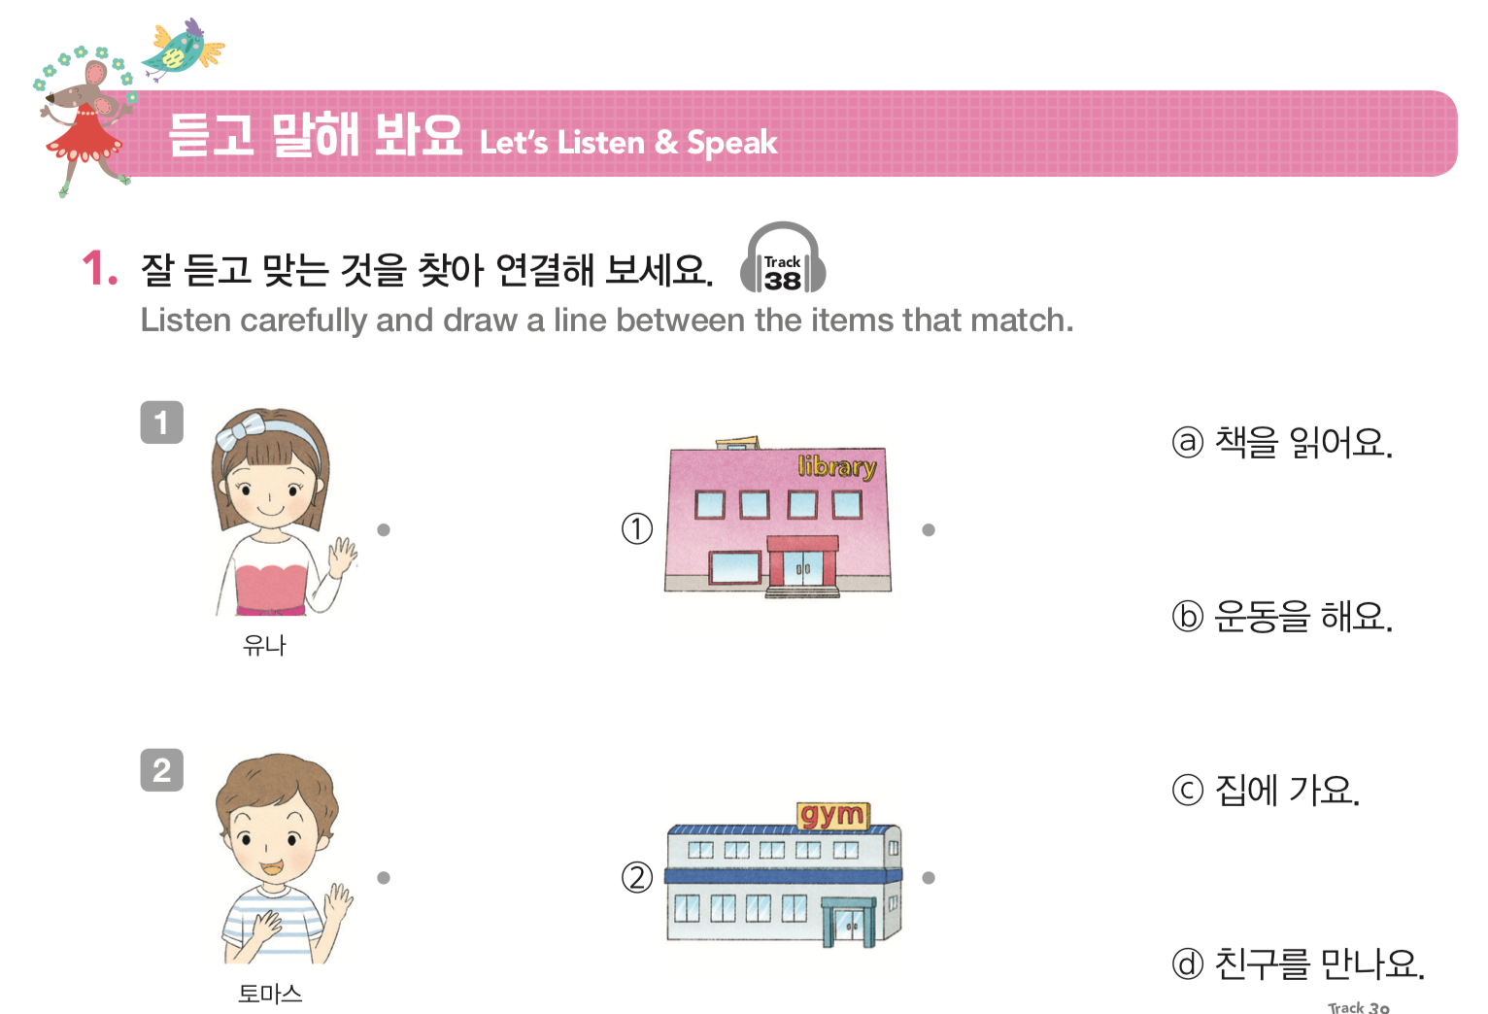
아래 스피커를 누르세요
재미한국학교협의회 (NAKS)
The National Association for Korean Schools

Slide 29
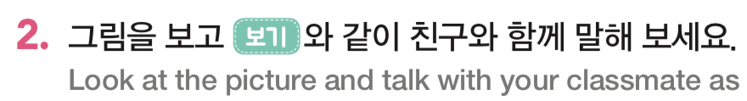

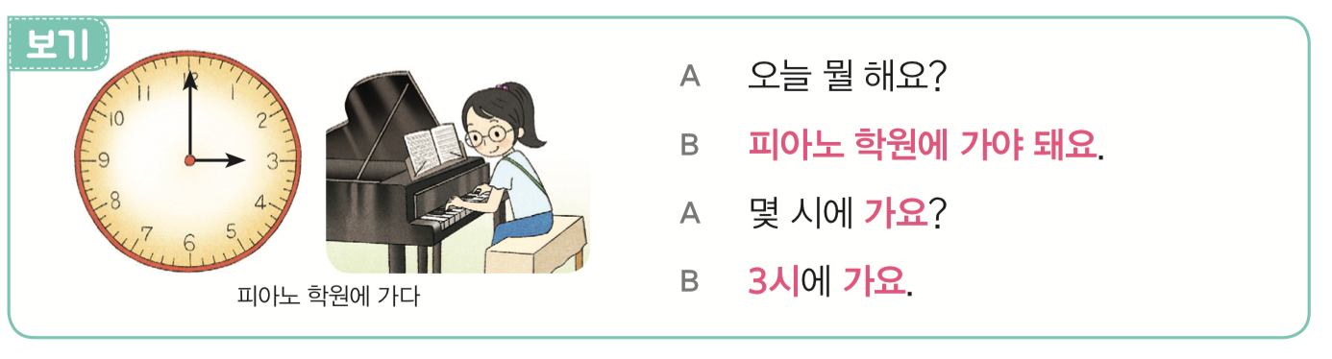
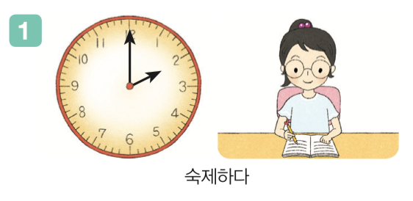
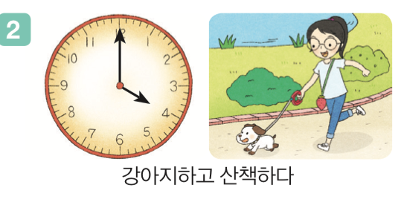
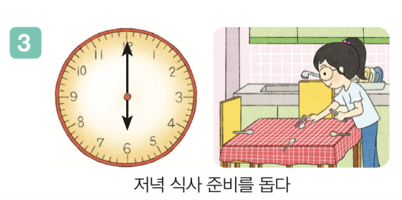
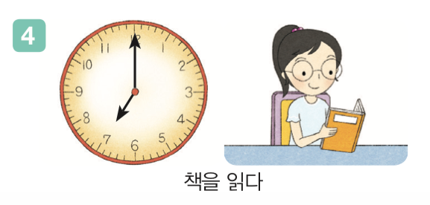
오늘 뭘 해요?
숙제 해야 돼요.
몇 시에 해요?
2시에 해요.
오늘 뭘 해요?
강아지하고 산책 해야 돼요.
몇 시에 해요?
4시에 해요.
오늘 뭘 해요?
저녁 식사 준비를 도와야 돼요.몇 시에 도와요?
6시에 도와요.
오늘 뭘 해요?
책을 읽어야 돼요.
몇 시에 읽어요?
7시에 읽어요.
재미한국학교협의회 (NAKS)
The National Association for Korean Schools

Slide 30
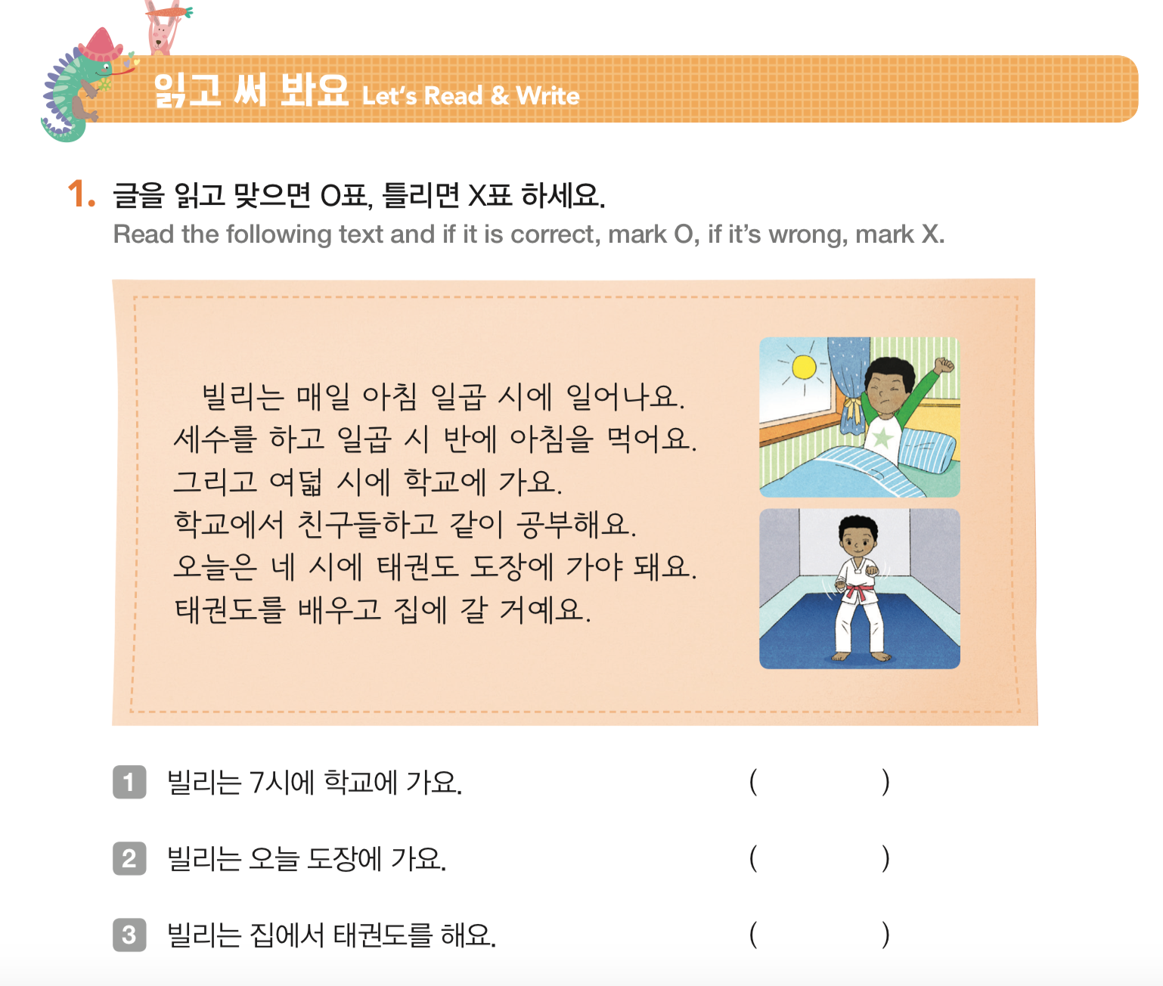
x
o
x
재미한국학교협의회 (NAKS)
The National Association for Korean Schools

Slide 31
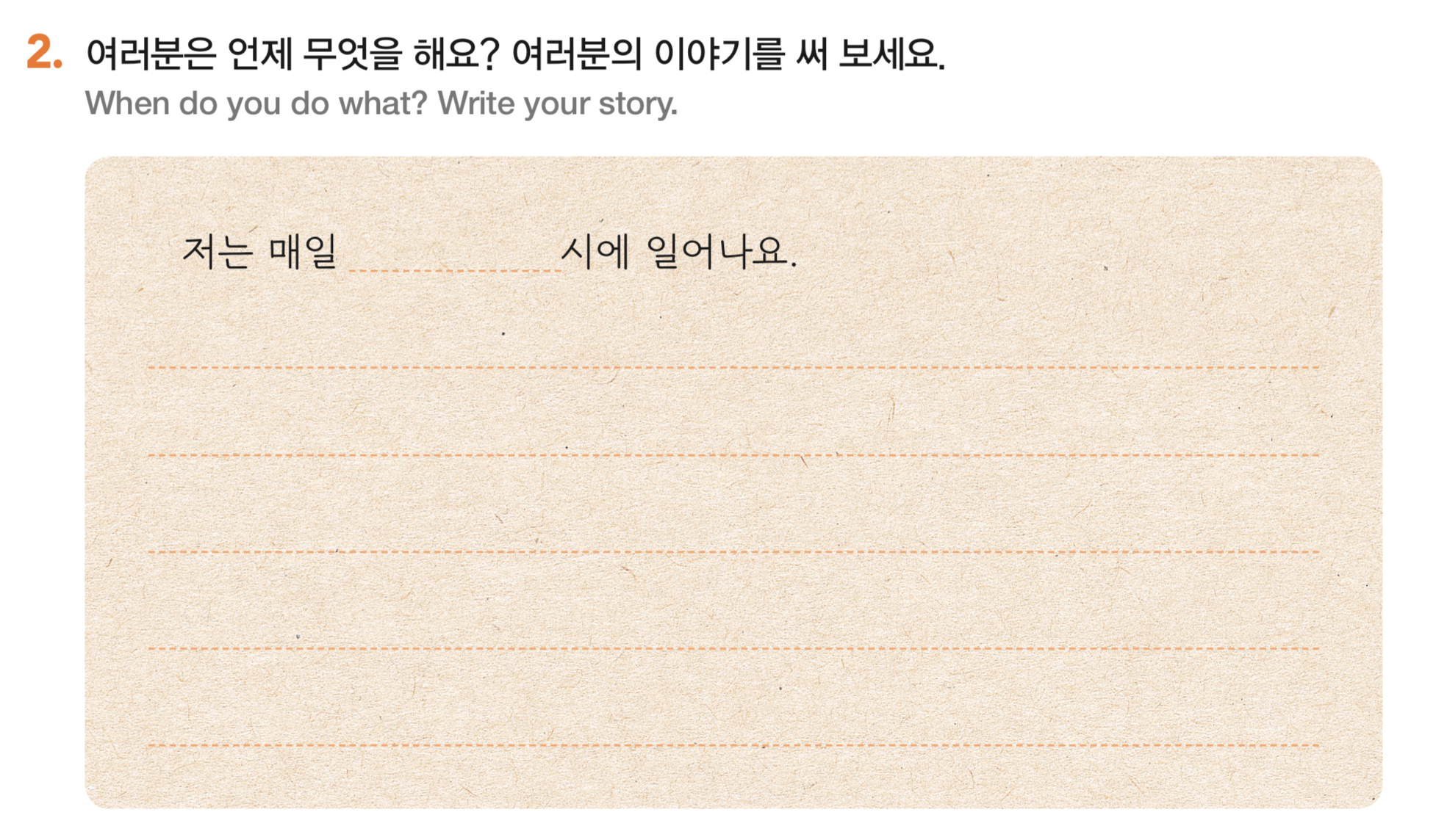
재미한국학교협의회 (NAKS)
The National Association for Korean Schools

Slide 32
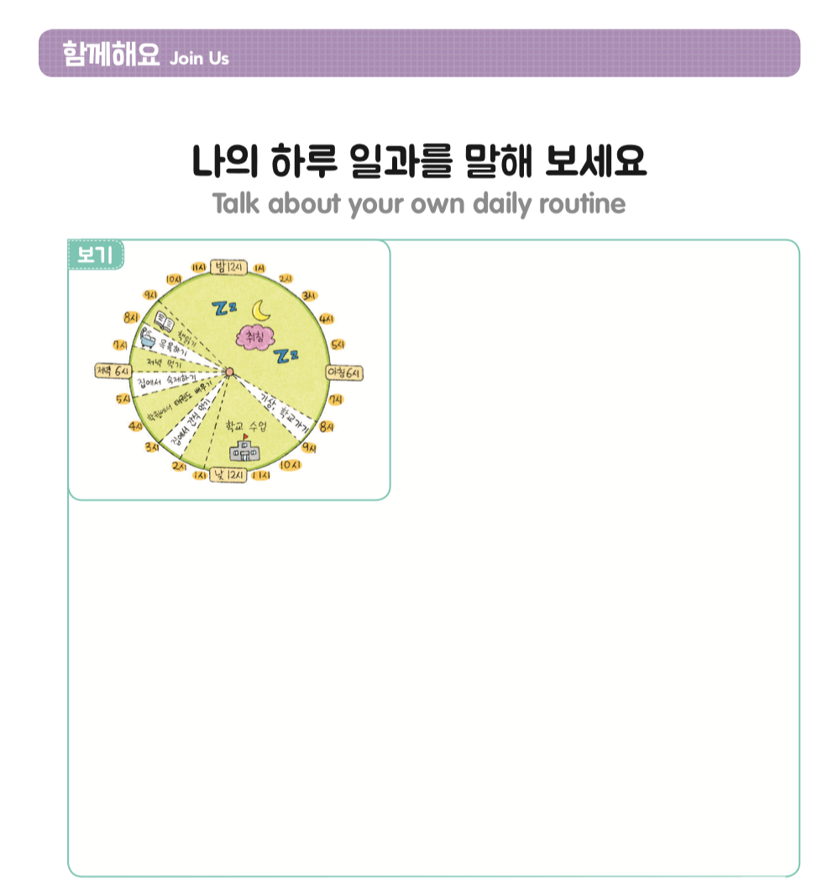
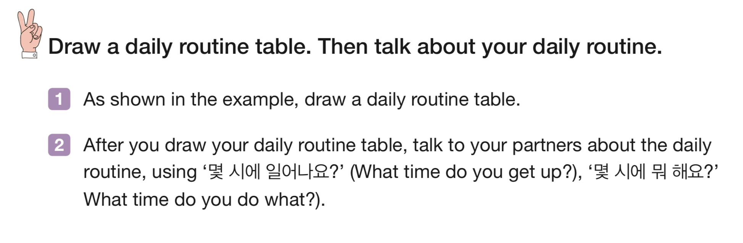
꼼꼼쟁이 생활 계획표 만들기
동화를 같이 봐요.
위의 동화 제목을 누르면 동화를 볼 수 있어요!
재미한국학교협의회 (NAKS)
The National Association for Korean Schools

Slide 33
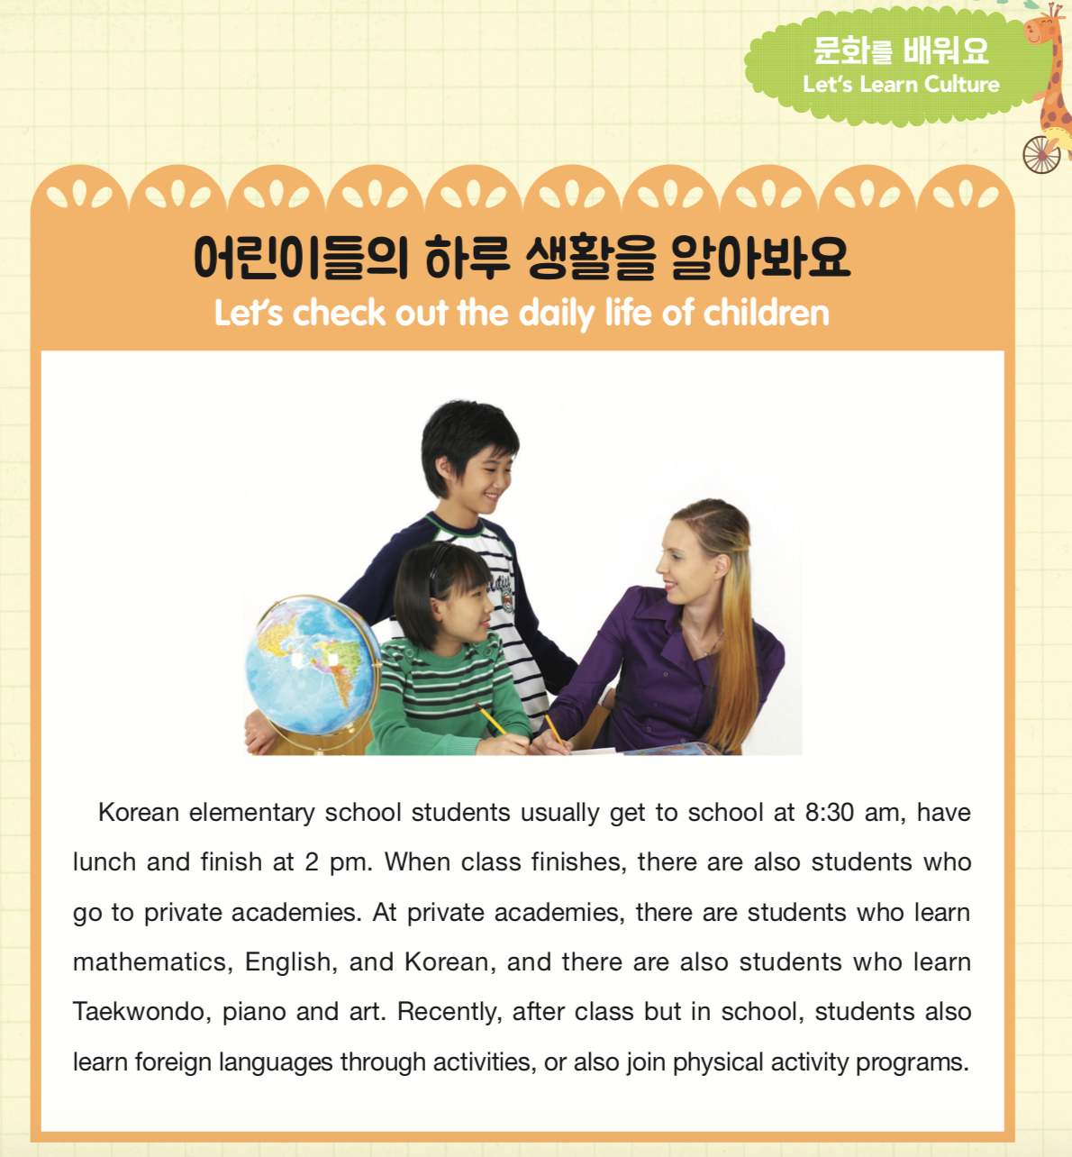
한국의 초등학생들은 학교가 끝나고 어디에 가요?
여러분은 학교가 끝나고 뭘 해요?
한국 어린이의 생활과 여러분의 생활은 어떻게 달라요?
한국 초등학생들의 학교생활을 함께 살펴봐요!
‘두근두근 학교에 가면’
여기를 누르세요
재미한국학교협의회 (NAKS)
The National Association for Korean Schools

Slide 34
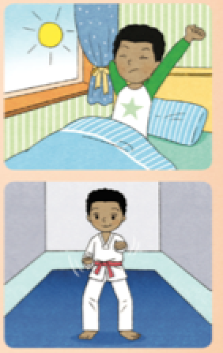
읽기 연습 11
이곳을 클릭하여 읽은 것을 녹음해 보세요.
빌리는 매일 아침 일곱 시에 일어나요.
세수를 하고 일곱 시 반에 아침을 먹어요.
그리고 여덟 시에 학교에 가요.
학교에서 친구들하고 같이 공부해요.
오늘은 태권도를 배우고 집에 갈 거예요.
재미한국학교협의회 (NAKS)
The National Association for Korean Schools
Notes:
‘이곳’에 hyperlink 로 lingt사이트를 걸어 선생님의 lingt 페이지로 가게 해 주세요. (저의 링그트 페이지로 가는 것은 삭제하였습니다)
Lingt.com 으로 들어가 sign up을 하시고 교사의 방을 만들어 교과서의 읽기 부분을 교사가 읽어 녹음해 놓고학생들도 따라 읽어 녹음하게 할 수 있습니다. 질문을 만들어 듣기와 말하기를 연습하게 할 수도 있고
학생들이 녹음해 놓은 것을 듣고 평가를 바로 해서 학생들에게 feedback을 바로 줄 수 있습니다.

Slide 35

글 읽고 답하기 Reading comprehension
이곳을 눌러서 google form으로 이동해 문제를 풀어 보세요.
날짜 : 2020년 4월 28일 화요일 날씨 : 비 조금
아침을 먹고 엄마를 따라서 엄마 직장에 갔다.
엄마는 의사이시기 때문에 매일 병원으로 출근하신다.
오늘은 날씨가 안 좋아서 우산을 쓰고 갔다.
나는 엄마가 아이들을 치료 하시는 것을 봤다.
주사를 맞는 아이들이 울기도 했다.
그러면 엄마는 아이들에게 달콤한 사탕을 주셨다.
사탕을 받은 아이들이 활짝 웃었다.
나는 엄마가 자랑스러웠다.
재미한국학교협의회 (NAKS)
The National Association for Korean Schools
Notes:
* 제 원본에는 ‘이곳’에 hyperlink를 걸어 google form 을 연겷해 놓았습니다.(지금은 remove한 상태입니다.)
제 구글 어카운트를 쉐어하면 선생님들이 확인이 가능치 않으므로 옆에 워드 화일을 attach해 놓았습니다. 이 워드 화일을 쓰셔도 되고 google form으로 만드시면 온라인 수업시 학생들의 결과를 바로 확인할 수 있게 됩니다.

Slide 36
속담알기-세살 버릇 여든까지 간다
우리나라 속담에 대한 동화입니다. 재밌게 보면서 뜻을 생각해 보아요.(‘세살 버릇 여든까지 간다’를 누르면 유튜브로 이동합니다)
세살 버릇 여든까지 간다.
Old habits dies hard
어릴 때 몸에 밴 버릇은 늙어 죽을 때까지 고치기 힘드니 어릴 때부터 나쁜 버릇이 들지 않도록 잘 가르쳐야 함을 말하는 것입니다.
속담의 뜻을 생각하며 문제를 풀어보세요.
재미한국학교협의회 (NAKS)
The National Association for Korean Schools
Notes:
* 제 원본에는 ‘문제 ’에 hyperlink를 걸어 google form 을 연겷해 놓았습니다.(지금은 remove한 상태입니다.)
제 구글 어카운트를 쉐어하면 선생님들이 확인이 가능치 않으므로 옆에 워드 화일을 attach해 놓았습니다. 이 워드 화일을 쓰셔도 되고 google form으로 만드시면 온라인 수업시 학생들의 결과를 바로 확인할 수 있게 됩니다.

Slide 37
워크북 (Workbook))
다 같이
워크북 하기/워크북 정답

Slide 38
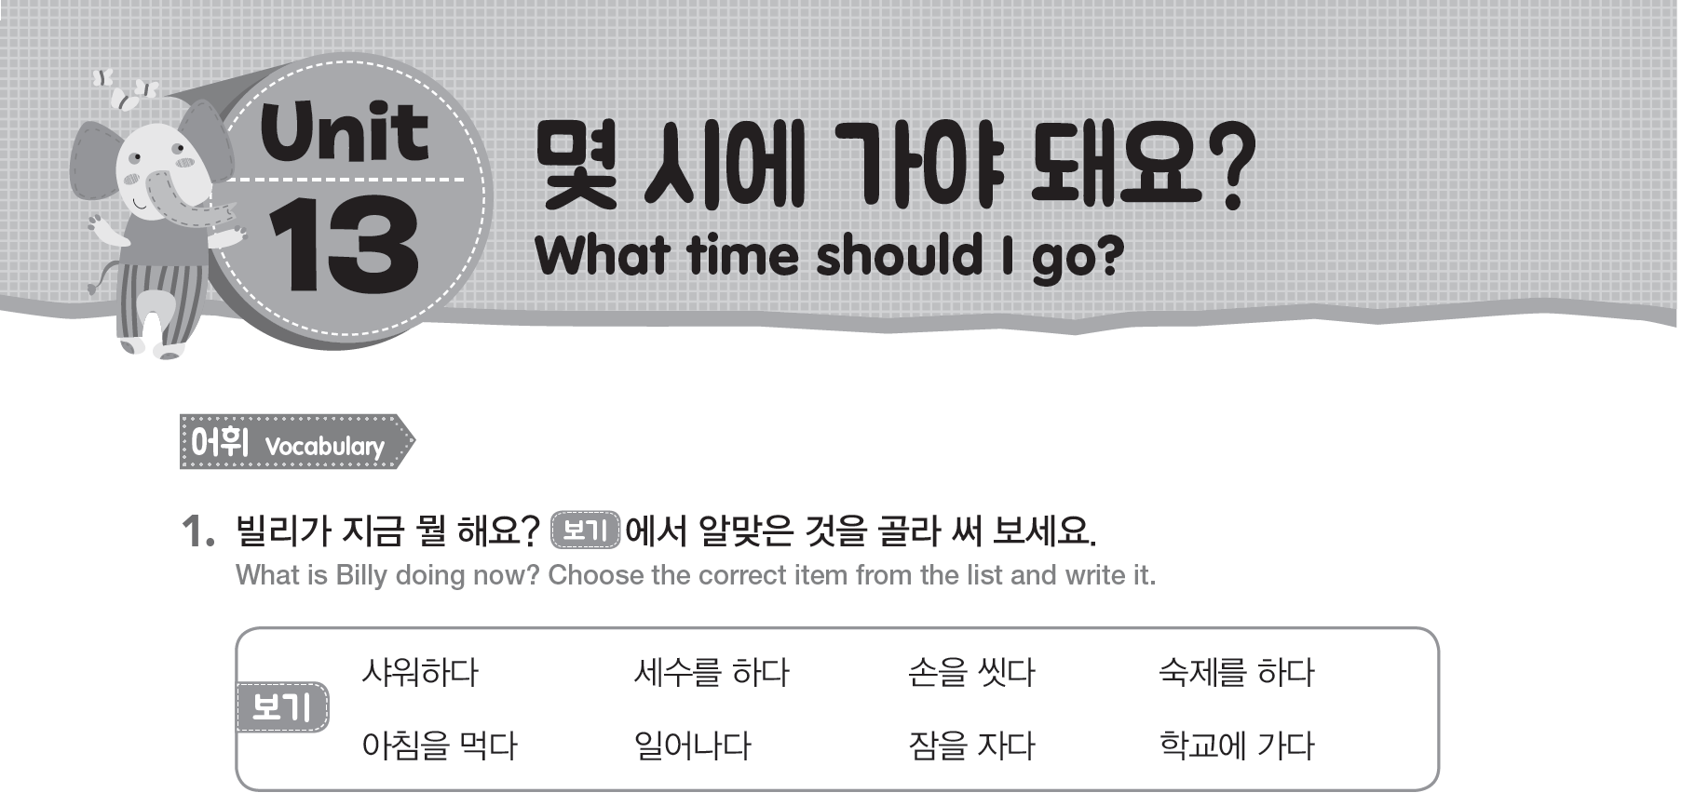
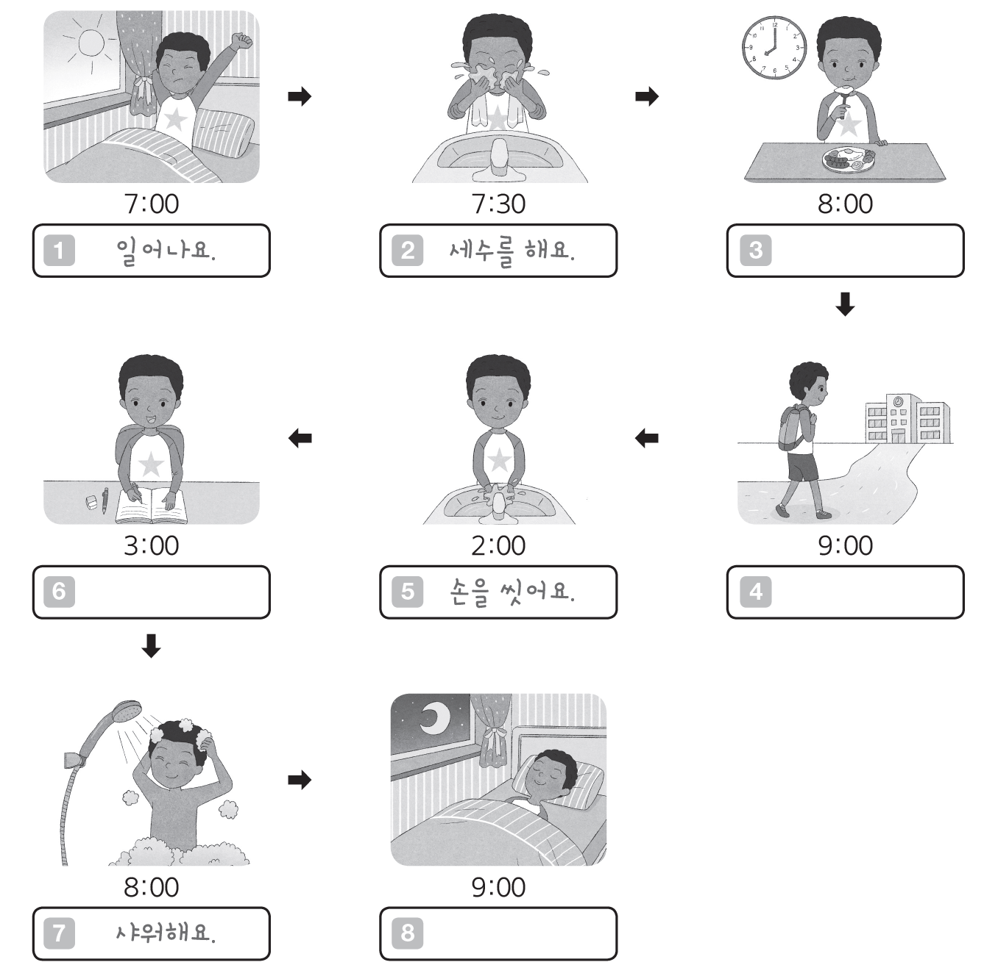
아침을 먹어요
숙제를 해요
학교에 가요
잠을 자요
재미한국학교협의회 (NAKS)
The National Association for Korean Schools

Slide 39
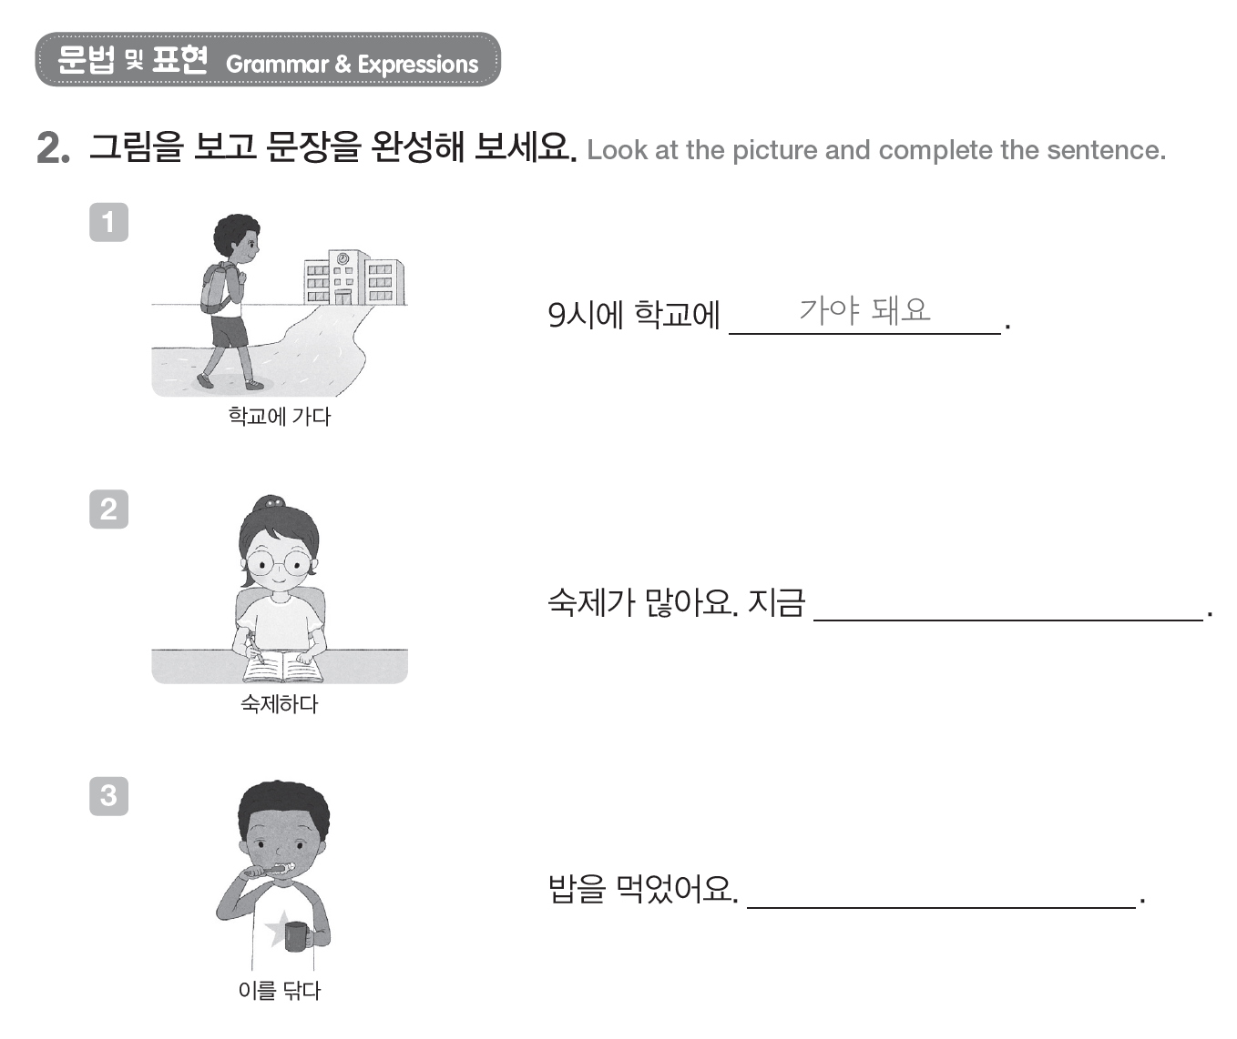
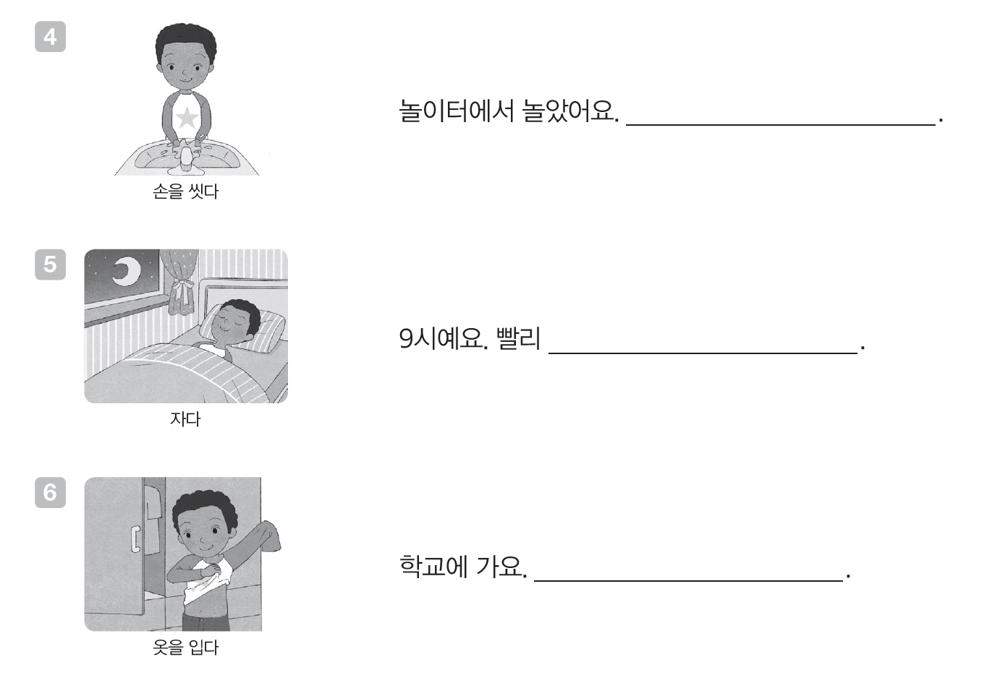
손을 씻어야 돼요
숙제해야 돼요
자야 돼요
옷을 입어야 돼요
이를 닦아야 돼요
재미한국학교협의회 (NAKS)
The National Association for Korean Schools

Slide 40
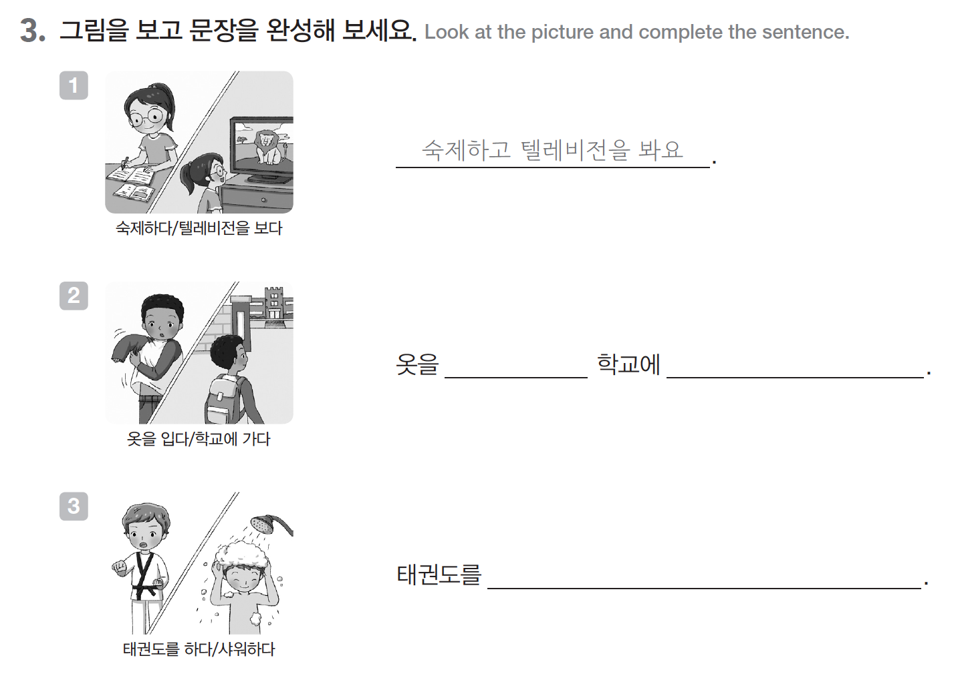
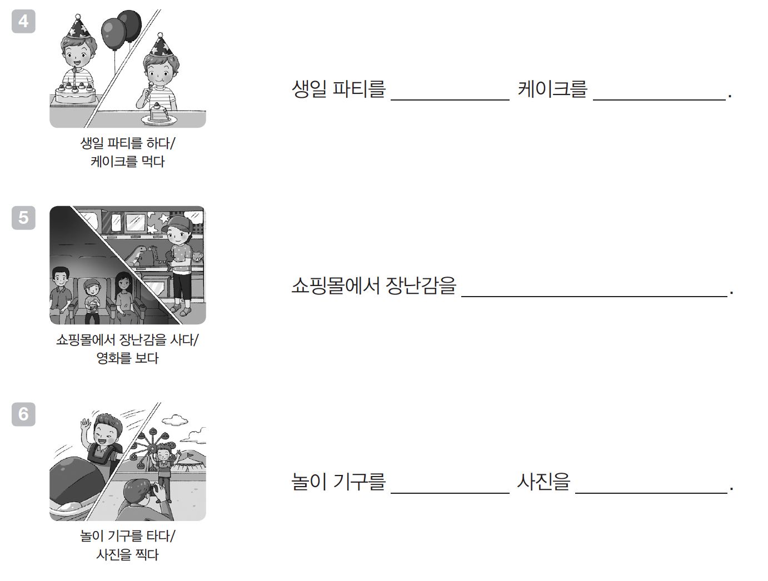
하고
먹어요.
사고 영화를 봐요.
입고
가요
타고
찍어요.
하고 샤워해요.
재미한국학교협의회 (NAKS)
The National Association for Korean Schools

Slide 41


재미한국학교협의회 (NAKS)
The National Association for Korean Schools

Slide 42
References
재외동포를 위한 한국어 1-2 (영어권)
재외동포를 위한 한국어 1-2 (범용)
Integrated Korean Beginning 2
Kleartextbook.com
하루 한장 독해 중에서 Mirae에듀
https://youtu.be/0dZdpPJVS0A
https://youtu.be/Qs6apQqexog
https://youtu.be/Bd3OTgyIfw8
Image 출처:
@123rf.com
iconsnara.tistory.com/718
Kleartextbook.com

